Slide 1
Softwares são soluções para problemas...
I – O que é uma metodologia de desenvolvimento de software?
Softwares são complexos, problemas são complexos, comunicação é difícil e geralmente possui problemas
Como o cliente se comunica com alguém que produz software? Normalmente: O cliente não sabe comunicar o que quer, o desenvolvedor não sabe entender o que o cliente precisa, o cliente não sabe que o problema dele pode ser resolvido de forma mais eficiente e não quer mudar
Como as pessoas que desenvolvem o sistema se comunicam entre si?
Como garantir que todos estão resolvendo o mesmo problema? – Cada um pode interpretar o problema de forma diferente
Como garantir que todos saibam as decisões tomadas? Como documentar essas decisões?
Como garantir que um trabalho não seja feito duas vezes por pessoas diferentes?
Uma forma de tentar resolver estes problemas é utilizando uma metodologia de desenvolvimento, ou seja, um conjunto de passos bem definidos que levem ao desenvolvimento de software de qualidade
Nem toda metodologia usa a UML – as metodologias ágeis prezam por entregar código continuamente, recebendo sempre o feedback do cliente
Iconix é uma metodologia que usa parte da UML (uma linguagem), alguns outros artefatos e diagramas.
O levantamento de cenários é um artefato, não é um diagrama
O diagrama de robustez não pertence a UML, mas é de um de seus criadores
II - Como solucionar um problema criando um software? – usando a metodologia Iconix
Colete dados sobre o problema a ser resolvido
Descubra e documente que problema é esse
Delimite o escopo da solução
Determine o que sua solução irá fazer, quais componentes irá manipular e os termos que vai utilizar para se referir aos componentes do problema e como eles estão relacionados
Levante como o usuário vai se comunicar com o sistema passo a passo. Identifique componentes que interagem com os usuários, que processam coisas e que armazenam dados
Use as informações levantadas para desenvolver a estrutura de uma solução que possa ser traduzida para código facilmente. Levante como estes componentes interagem entre si ao longo do tempo
Levante as partes do sistema que mudam de acordo com regras bem definidas e que podem estar em um conjunto finito de estados – incorpore isso na visão de estrutura e de comportamento
Use o projeto para construir o software tanto em sua estrutura (classes, métodos, assinaturas, herança, associações) quanto em seu comportamento (como estes itens estruturais se comportam ao longo do tempo, como interagem entre si e usam os serviços uns dos outros)
Procure e corrija possíveis erros que não foram encontrados previamente
Milestones do ICONIX
https://en.wikipedia.org/wiki/ICONIX

Slide 2
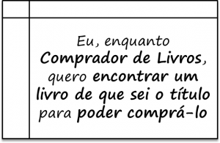


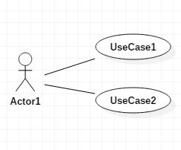
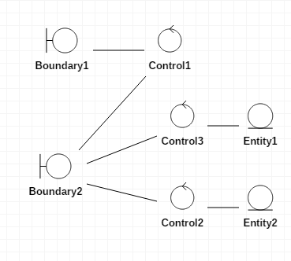
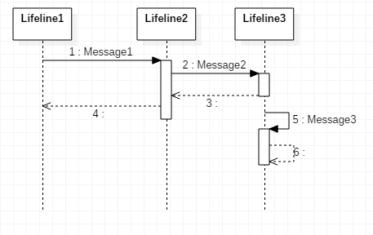
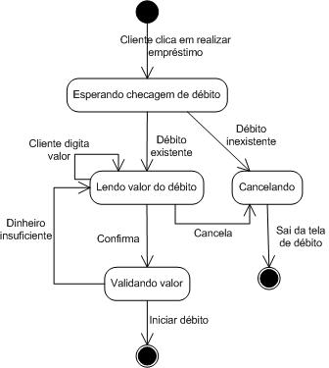



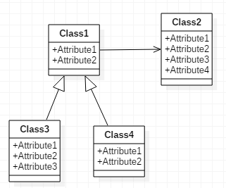
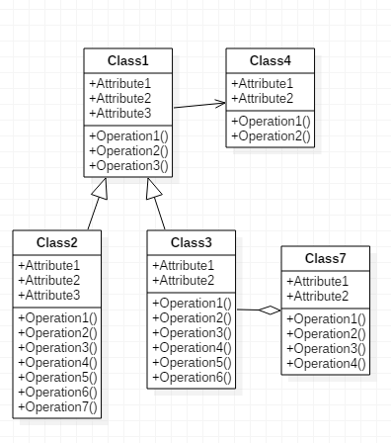
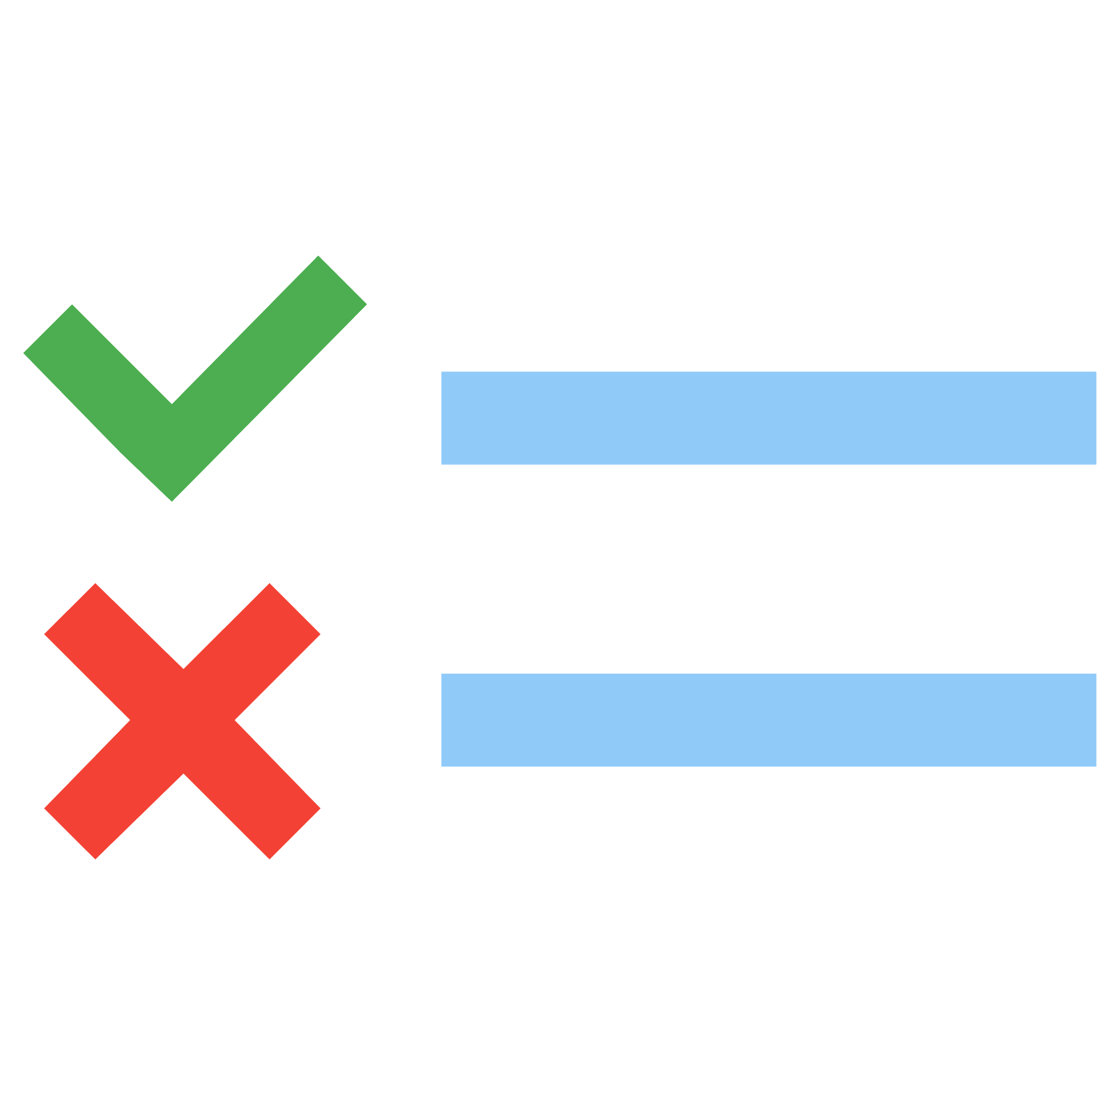

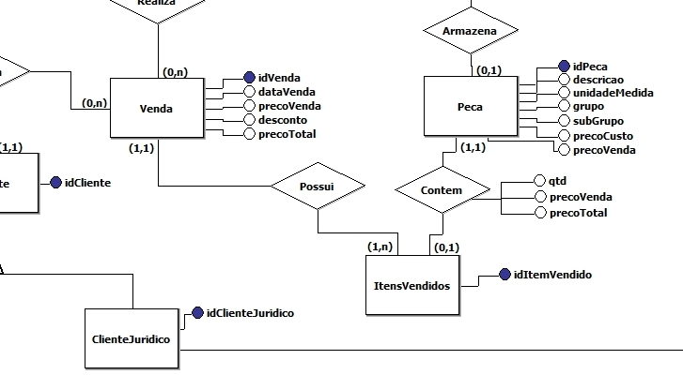













PROCESSO ICONIX
A presença do diagrama de robustez é a principal diferença do processo Iconix, ele é utilizado para diminuir o gap entre o diagrama de classes e do de sequência e em última instância entre a fase de análise e de projeto
LEVANTAMENTO DE REQUISITOS
ANÁLISE
PROJETO
IMPLEMENTAÇÃO & TESTES
GAP
A principal função do diagrama de sequência é mostrar como os itens estáticos da solução irão interagir entre si ao longo do tempo
Use case: UseCase1
1. User step A
2. System step B
2.1. Syestem substep
2.2. Stystem substep
3. Run scenery X
Alternative sceneries
A1 – From step 2
1. User step A
2. System step B
Cenários
O diagrama de estados tem como base as enumerações do diagrama de classes, quando é feito novos métodos e até estados começam a aparecer, estes devem ser incorporados ao diagrama de classes – é um processo iterativo
DIAGRAMAS DINÂMICOS
/ COMPORTAMENTAIS
User Stories
*Comportamental > De interação
Prototipação da interface (storyboards)
Diagrama de Caso de Uso
(Use Case Diagram)
Diagrama de Análise de Robustez
(Robustness Analysis Diagram)
Diagrama de Sequência
(Sequence Diagram)
Diagrama de Estados / Máquina de Estados (Statemachine Diagram)
Codificação
O Diagrama de classes de projeto auxilia na documentação do que foi levantado sobre o problema, é como um dicionário visual mostrando os dados manipulados e como se relacionam.
Não deve mostrar como o problema será resolvido mas sim qual o problema.
É de grande auxílio na limitação do escopo – separar o que é o ambiente analisado e o que será resolvido com software
Entrevistas
DIAGRAMAS ESTÁTICOS / ESTRUTURAIS
Testes
Modelo de Análise/Modelo Conceitual/ Diagrama de Domínio
(Analysis class diagram)
Diagrama de Classes (de projeto) (Class Diagram)
Mapeamento objeto-relacional: um diagrama de casos de uso pode ser diretamente transformado em um MER, basta saber quais são as entidades e quais dados serão armazenados
Em Java o framework Hibernate usa a estrutura de código e anotações para criar um banco de dados relacional automaticamente
O mesmo acontece em C# com o Entity Framework
MER (Modelo de Entidade-Relacionamento)
O que será resolvido?
Entender o problema
Definir o que será resolvido
Como software pode solucionar o problema
Colocar o plano de solução em prática
LADO DO PROBLEMA
LADO DA SOLUÇÃO
[PLANO DE SOLUÇÃO]

